Slide 1

GIÁO DỤC THỂ CHẤT 5 – TUẦN 11
BÀI DẠY: ĐỘI HÌNH ĐỘI NGŨ
– TRÒ CHƠI “ CHẠY TIẾP SỨC”

Slide 2

NỘI DUNG BÀI HỌC
1
Ôn để củng cố và nâng cao kỹ thuật động tác đội hình đội ngũ
2
Chơi trò chơi “ Chạy tiếp sức”

Slide 3

YÊU CẦU CẦN ĐẠT
1
Biết giữ gìn vệ sinh cá nhân sân tập sạch sẽ
2
Học sinh ghi nhớ và thực hiện tương đối đúng các động tác
3
Biết quan quan sát tranh ảnh, video bài học và tự sửa sai động tác
4
Hình thành thói quen tập luyện thể thao hằng ngày

Slide 4

KHỞI ĐỘNG

Slide 5

NỘI DUNG BÀI HOC
1.
Ôn đội hình đội ngũ
A, Ôn cách chào , báo cáo khi bắt đầu và kết thúc bài học
B, Ôn tập hợp hàng dọc, dóng hàng, điểm số, quay phải, quay trái, quay sau.

Slide 6

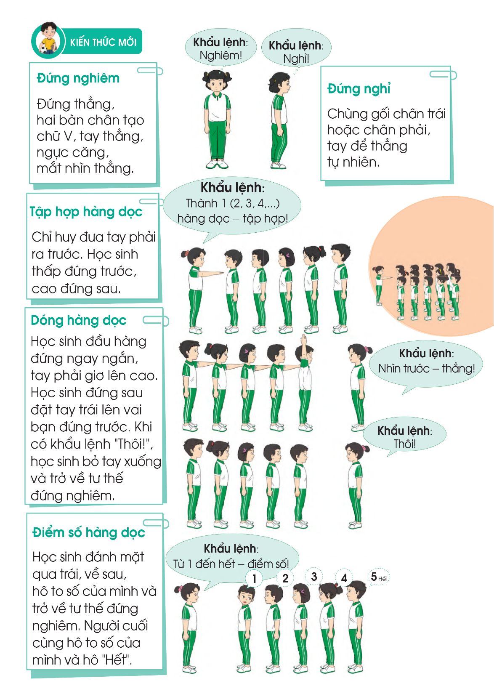
Ôn tập hợp hàng dọc, dóng hàng, điểm số
Khẩu lệnh
Thành 1(2,3,4…)
Hàng dọc- Tập hợp!
HỌC SINH CHÚ Ý QUAN SÁT NHỚ LẠI KIẾN THỨC

Slide 7

Ôn tập hợp hàng dọc, dóng hàng, điểm số
Khẩu lệnh
Nhìn trước -Thẳng
Khẩu lệnh
Thôi!

Slide 8

Ôn tập hợp hàng dọc, dóng hàng, điểm số
Học sinh chú ý quan sát tranh ảnh

Slide 9


Đứng nghỉ , đứng nghiêm
Đứng nghiêm
Đứng thẳng hai bàn chân tạo chữ V, tay thẳng, ngực căng, mắt nhìn thẳng
Đứng nghỉ
Trùng gối chân trái hoặc chân phải tay để thẳng tự nhiên
Đứng nghỉ
Đứng nghiêm

Slide 10
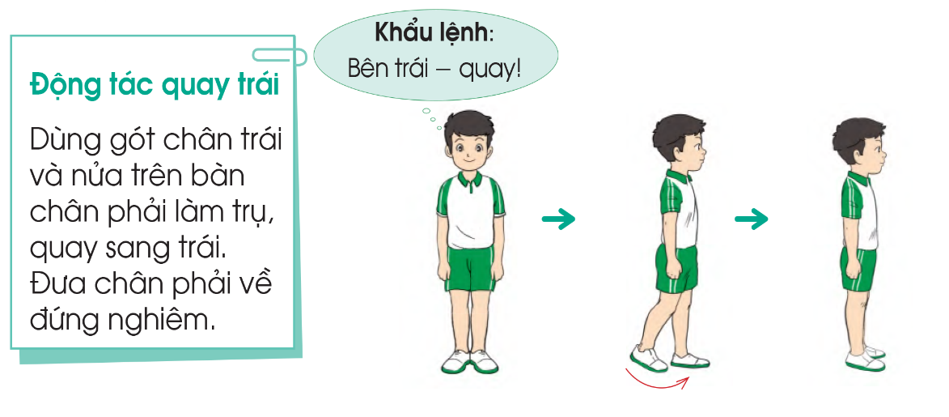


QUAY PHẢI, QUAY TRÁI, QUAY SAU
QUAY TRÁI
QUAY PHẢI
QUAY SAU

Slide 11
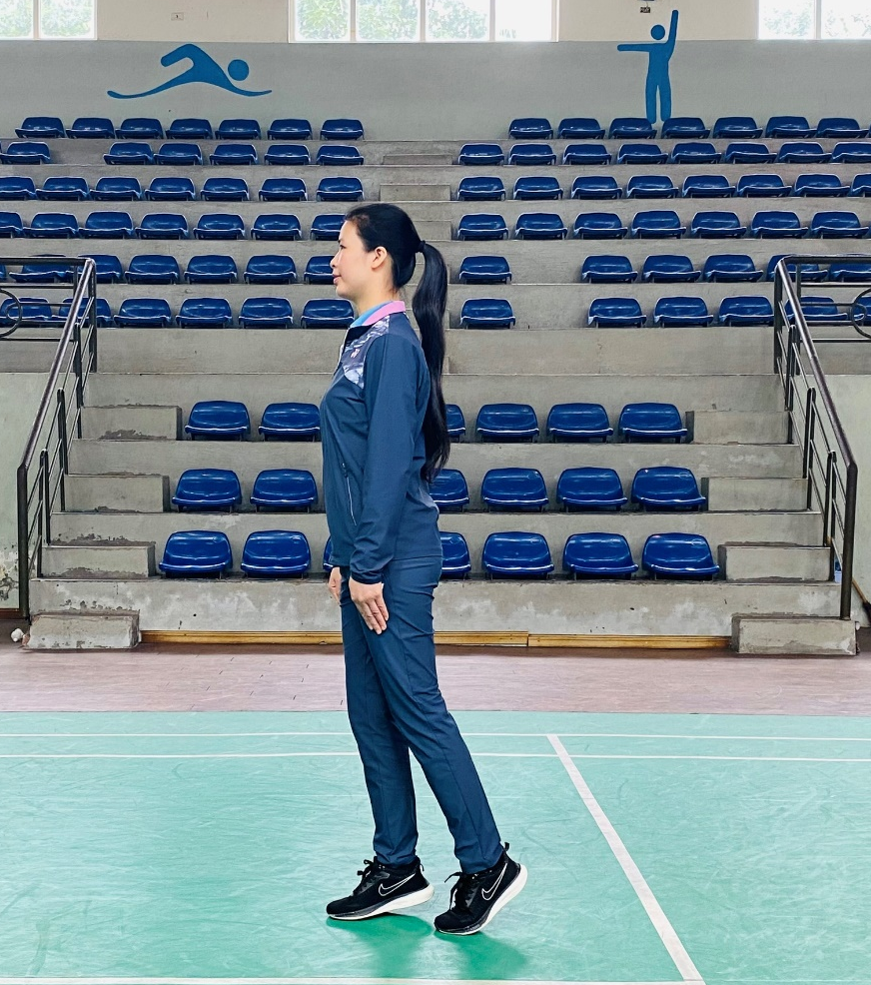
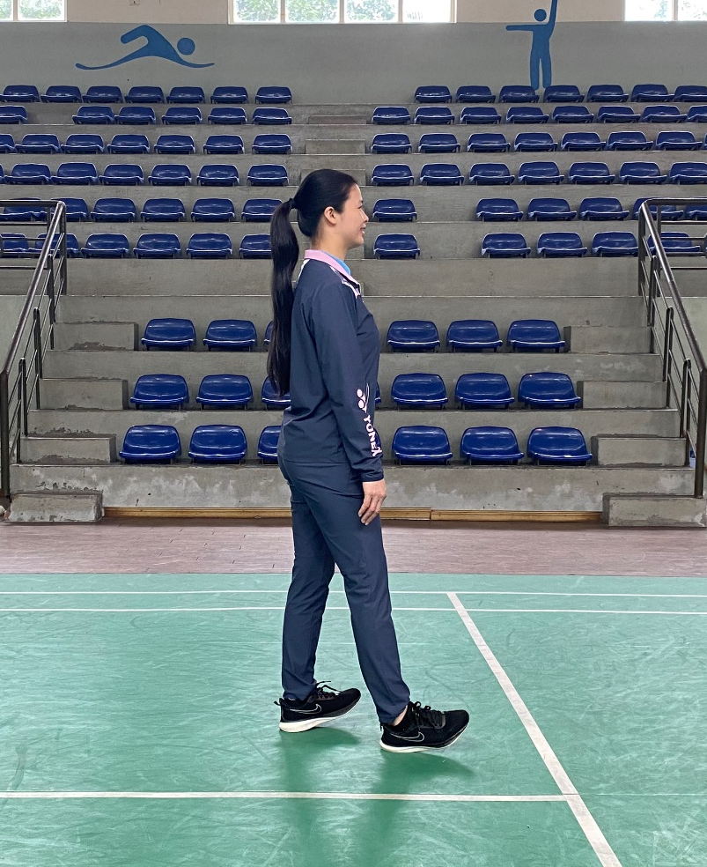
NHỮNG LỖI SAI THƯỜNG MẮC KHI THỰC HIỆN ĐỘNG TÁC QUAY CÁC HƯỚNG
Thực hiện động tác quay phải, quay trái bằng 2 mũi chân
Thực hiện động tác quay sau bằng 2 gót chân

Slide 12

CHÚNG TA TẬP LUYỆN THÊM QUAY CÁC HƯỚNG Ở NHÀ, THỰC HIỆN 3- 4 LẦN

Slide 13

TRÒ CHƠI “CHẠY TIẾP SỨC”

Slide 14


Cách chơi:
Khi có hiệu lệnh bạn số 1 của mỗi hàng chạy nhanh vòng qua cọc tiêu rồi chạy về vạch xuất phát chạm tay bạn số 2 sau đó đứng về cuối hàng . Bạn số 2 chạy như bạn số 1 và cứ lần lượt thực hiện như vậy cho đến hết hàng . Hàng nào xong trước , ít phạm quy hơn thì hàng đó giành chiến thắng
ĐỘI HÌNH TRÒ CHƠI

Slide 15


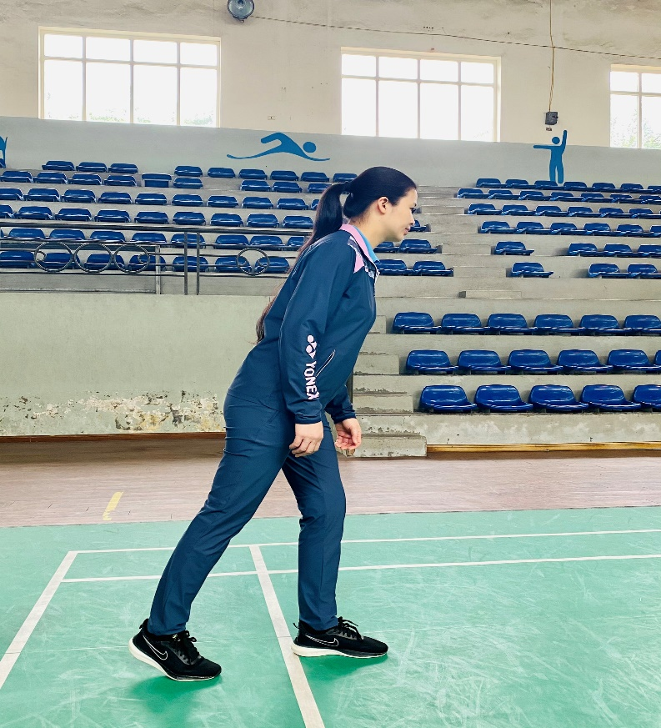
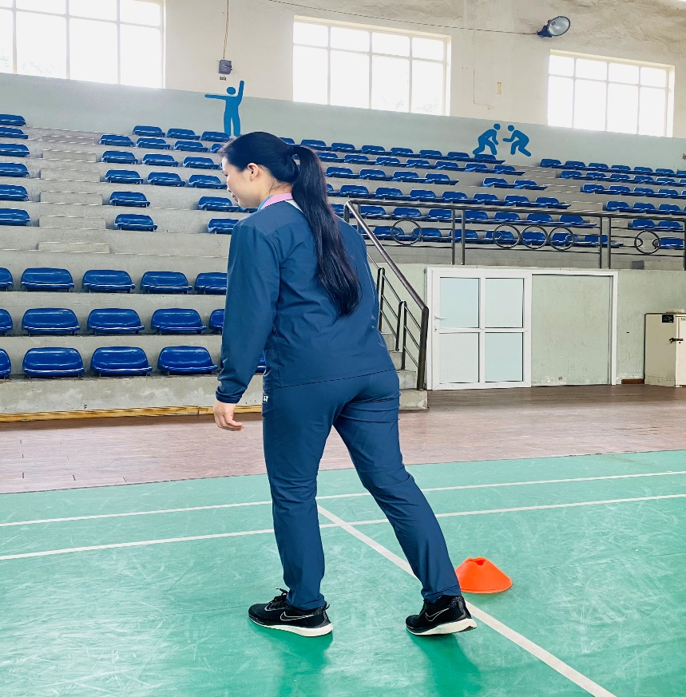
Những lỗi sai phạm luật
Chân qua vạch XP, Xuất phát trước khi có tín hiệu hoặc trước khi bạn chạm tay
Không chạy vòng qua cọc tiêu

Slide 16

THẢ LỎNG

Slide 17

DẶN DÒ
Học sinh thực hiện bài học và ôn luyện trò chơi theo hướng dẫn.
Phối hợp yêu cầu về dinh dưỡng và rèn luyện sức khỏe
Vận dụng bài học hằng ngày để có sức khỏe tốt phòng tránh dịch bệnh

